Slide 1
ORIENTACIÓN ACADÉMICA Y PROFESIONAL
FAMILIAS YALUMNADO DE 1º DE BACHILLERATO
IES SAN FERNANDO - CURSO 2020/2021

Slide 2
REPASAMOS EL SISTEMA EDUCATIVO

Slide 3
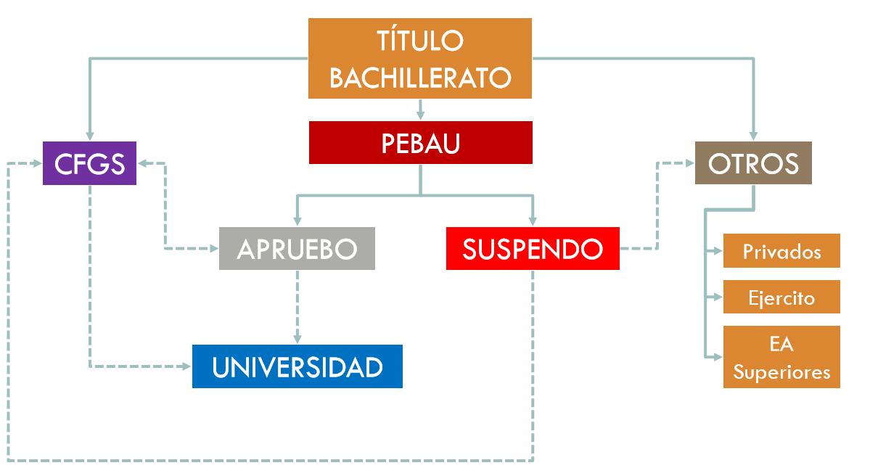

Slide 4
BACHILLERATO
VISITAR WEB DISTRITO ÚNICO ANDALUZ

Slide 5
CARACTERÍSTICAS DEL BACHILLERATO
Educación Secundaria Post-obligatoria
Carácter voluntario.
La duración: 2 cursos escolares. Podrán permanecer cursando Bachillerato 4 años. Podrán repetir cada uno de los cursos una sola vez como máximo.
Finalidad:
  Desarrollar la madurez personal e intelectual.
  Preparar para estudios posteriores:
      Universidad
      Ciclos Formativos de Grado Superior

Slide 6
CAMBIO DE MODALIDAD EN BACHILLERATO 1
CONDICIONES:
Estar en condiciones de promocionar a segundo curso.
Cursar las materias de segundo curso que correspondan a la nueva modalidad y/o itinerario, así como las materias generales y de opción del bloque de asignaturas troncales de primer curso correspondientes a la nueva modalidad y/o itinerario elegido, que tendrán la consideración de materias pendientes aunque no computarán a efectos de promoción.

Slide 7
CAMBIO DE MODALIDAD EN BACHILLERATO 2
El alumnado no tendrá que recuperar las materias no superadas de la modalidad y/o itinerario que abandona, que se eliminarán de su expediente e historial académico y no computarán a efectos de nota media.
El cambio de modalidad y/o itinerario de Bachillerato garantizará que al finalizar la etapa se hayan cursado todas las materias que corresponden para la modalidad por la que el alumnado finaliza las enseñanzas.
El cambio de modalidad y/o itinerario será autorizado por la dirección del centro.

Slide 8
PROMOCIÓN EN BACHILLERATO
Los alumnos y alumnas promocionarán de primero a segundo cuando hayan superado las materias cursadas o tengan evaluación negativa en dos materias, como máximo.
Los alumnos y alumnas que al término del segundo curso tuvieran evaluación negativa en algunas materias, podrán matricularse de ellas sin necesidad de cursar de nuevo las materias superadas u optar por repetir el curso completo

Slide 9
1º BACH | BLOQUE DE ASIGNATURAS TRONCALES |  | ASIGNATURAS ESPECÍFICAS
 | MATERIAS GENERALES | MATERIAS DE OPCIÓN | OBLIGATORIAS: a) Educación Física b) Segunda Lengua Extranjera I ESPECÍFICAS DE OPCIÓN O DE LIBRE CONFIGURAC. c) Elegir 2: Análisis Musical I Anatomía Aplicada Cultura Científica Dibujo Artístico I Lenguaje y Práctica Musical Tecnología Industrial I Tecnologías de la Información y la Comunicación I Volumen Ampliación de alguna de las siguientes materias: LCL, ING o EF. Materia a determinar: Creación digital y Pensamiento Computacional Cultura Emprendedora y Empresarial Economía Aplicada. Patrimonio Cultural y Artístico de Andalucía. Materia de Diseño Propio. ASIGNATURAS DE LIBRE CONFIGURACIÓN AUTONÓMICA: d) Elegir 1: Educación para la ciudadanía y los DDHH I Religión
CIENCIAS | 1. Filosofía 2. Lengua Castellana y Literatura I 3. Primera Lengua Extranjera I. 4. Matemáticas I | A elegir al menos dos de entre: 1º) Biología y Geología 2º) Dibujo Técnico I 3º) Física y Química
HUMANIDADES Y CIENCIAS SOCIALES | 1. Filosofía 2. Lengua Castellana y Literatura I 3. Primera Lengua Extranjera I 4. Latín I (Itinerario de Humanidades) o 4. Matemáticas Aplicadas a las Ciencias Sociales I (Itinerario de C. Sociales) | A elegir al menos dos de entre: 1º) Economía 2º) Griego I 3º) Historia del Mundo Contemporáneo 4º) Literatura Universal
ARTES | 1. Filosofía 2. Lengua Castellana y Literatura I 3. Primera Lengua Extranjera 4. Fundamentos del Arte I | A elegir al menos dos de entre: 1º) Cultura Audiovisual I 2º) Historia del Mundo Contemporáneo 3º) Literatura Universal

Slide 10
2º BACH. | BLOQUE DE ASIGNATURAS TRONCALES |  | ASIGNATURAS ESPECÍFICAS
 | TRONCALES GENERALES | TRONCALES DE OPCIÓN | ESPECÍFICA OBLIGATORIA Historia de la filosofía ESPECÍFICA DE OPCIÓN 2) A elegir una: Análisis Musical II CC de la Tierra y del Medio Ambiente Dibujo Artístico II Fundamentos de la Administración y Gestión. Historia de la Música y de la Danza Imagen y Sonido Psicología Segunda Lengua Extranjera II Técnicas de Expresión Gráfico- Plástica Tecnología Industrial II Tecnologías de la Información y la Comunicación II Materia del bloque de asignaturas troncales no cursada MATERIA DE LIBRE CONFIGURACIÓN AUTONÓMICA 3) Elegir una entre: Ampliación de una de las materias: LCL, ING o HFIL Materia a determinar: Ampliación de TIC II, Electrotecnia, Finanzas y Economía, Programación y Computación o Materia de Diseño Propio. 4) Elegir una entre: Educación para la ciudadanía y los DDHHII Religión
CIENCIAS | 1. Historia de España 2. Lengua Castellana y Literatura II 3. Primera Lengua Extranjera II 4. Matemáticas II | A elegir dos de entre: 1º) Biología 2º) Dibujo Técnico II 3º) Física 4º) Geología 5º) Química
HUMANIDADES Y CIENCIAS SOCIALES | 1. Historia de España 2. Lengua Castellana y Literatura II 3. Primera Lengua Extranjera II 4. Latín II (Itinerario de Humanidades) o 4. Matemáticas Aplicadas CCSS II (Itinerario de C. Sociales) | A elegir dos de entre: 1º) Economía de la Empresa 2º) Geografía 3º) Griego II 4º) Historia del Arte
ARTES | 1. Historia de España 2 Lengua Castellana y Literatura II 3. Primera Lengua Extranjera II 4. Fundamentos del Arte II | A elegir dos de entre: 1º) Artes Escénicas 2º) Cultura Audiovisual II 3º) Diseño

Slide 11

¿QUÉ PUEDO HACER CON EL TÍTULO DE BACHILLER?
Estudios Universitarios, a través del sistema de acceso establecido.
Ciclos Formativos de Grado Superior, a través del sistema de acceso establecido
Enseñanzas Artísticas Superiores, a través del sistema de acceso establecido.
Enseñanzas Profesionales de Artes Plásticas y Diseño de Grado Superior.
Enseñanzas Deportivas de Grado Superior.

Slide 12
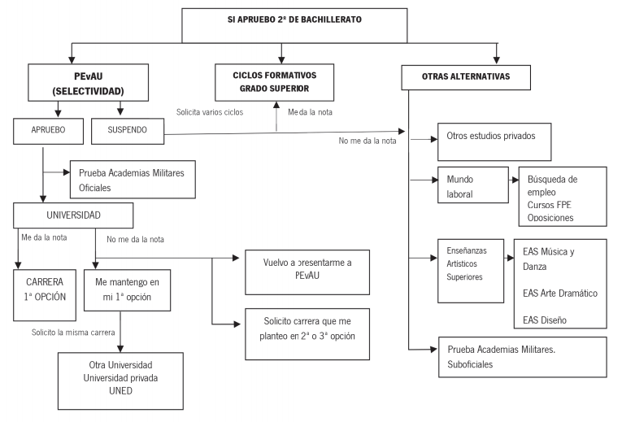

Slide 13
PRUEBA DE EVALUACIÓN DE BACHILLERATO PARA EL ACCESO A LA UNIVERSIDAD
(PEVAU)
FASES
ACCESO (Obligatoria)
ADMISIÓN (Voluntaria)
Notes:
08/01/20
13

Slide 14
FASE DE ACCESO
ESTRUCTURA, VALIDEZ Y REQUISITOS
Obligatoria (para los que no tengan requisitos de acceso)
4 materias Trocales Generales 2º B (Ver tabla)
El estudiante elegirá el idioma y la modalidad de Bachillerato por la que se examina en la Prueba (no tiene que ser obligatoriamente lo cursado en Bachillerato).
Validez indefinida
Notes:
08/01/20
14

Slide 15
FASE DE ACCESO
MODALIDAD ARTES | MODALIDAD CIENCIAS | MODALIDAD HUMANIDADES | MODALIDAD CIENCIAS SOCIALES
Lengua Castellana y Literatura
Historia de España
Lengua Extranjera II: Alemán, Francés, Inglés, Italiano o Portugués
Fundamentos de arte | Matemáticas II | Latín II | Matemáticas Aplicadas CCSS
Notes:
08/01/20
15

Slide 16
NOTA DE ACCESO A LA UNIVERSIDAD
PONDERANDO:
CALIFICACIÓN del expediente de Bachillerato 60%
CALIFICACIÓN GLOBAL de la Fase Acceso 40%
Tiene que ser igual o superior a 5
(0,6*CMB + 0,4*CFA ≥ 5)

Slide 17
FASE DE ADMISIÓN
Hasta cuatro elegidas libremente.
Troncal de modalidad (Fundamento del Arte II, Latín II, Matemáticas Aplicadas a las Ciencias Sociales y Matemáticas II) cuenta en las dos fases siempre que superen la Prueba de Acceso.
Segunda lengua extranjera (alemán, francés, inglés, italiano o portugués) a la de acceso.
Para que cada asignatura tenga validez, deben:
  Tener superada la fase de acceso.
  Obtener al menos un 5 en dicha materia.
Validez durante los dos cursos siguientes al de superación.

Slide 18
FASE DE ADMISIÓN
FASE DE ADMISIÓN
Artes Escénicas | Biología | Cultura Audiovisual II | Dibujo Técnico II | Diseño | Economía de la Empresa
Física | Fundamentos del Arte II | Geografía | Geología | Griego II | Historia del Arte
Historia de la Filosofía | Latín II | Segunda Lengua Extranjera | Matemáticas Aplicadas CCSS | Matemáticas II | Química

Slide 19
FASE DE ADMISIÓN
NOTA DE ADMISIÓN = 0,6*NMB + 0,4*CFA + a*M1 + B*M2
NMB: Nota Media del Bachillerato.
CFA: Calificación de la Fase de Acceso.
a y b son parámetros de ponderación de las asignaturas de los grados universitarios.
M1 y M2, son las notas obtenidas en la fase de admisión o de la materia troncal de modalidad de la fase de acceso, que multiplicada por los respectivos parámetros, a y b, otorguen la mejor de las notas de admisión para cada una de los grados solicitados.

Slide 21
FORMACIÓN PROFESIONAL
VISITAR WEB FORMACIÓN PROFESIONAL ANDALUZA

Slide 22
CICLOS FORMATIVOS DE GRADO SUPERIOR

Slide 23
CICLOS FORMATIVOS DE GRADO SUPERIOR
Titulación: TÉCNICO SUPERIOR
Organización: Módulos.
Incluyen prácticas (FCT).
Permite acceso a la UNIVERSIDAD
Presencial, semipresencial, a distancia y dual.
Preinscripción 1 al 30 junio y 1 al 15 septiembre. (Este plazo fue el del curso pasado, este curso aún no se sabe cuál será el plazo)

Slide 24
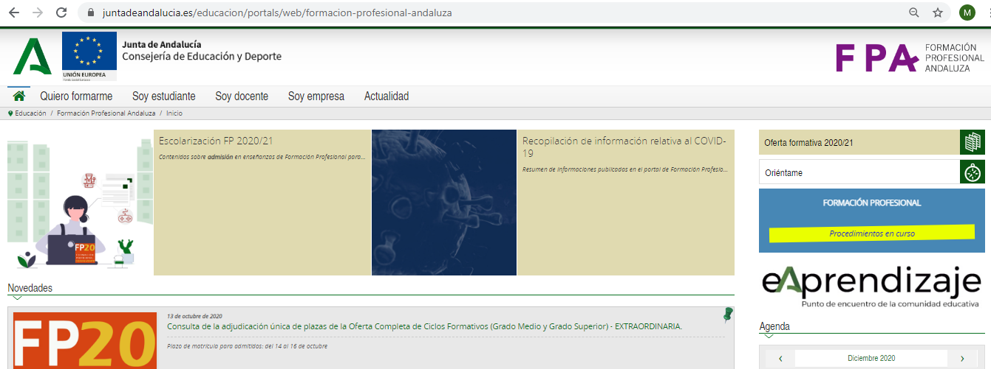


Slide 26
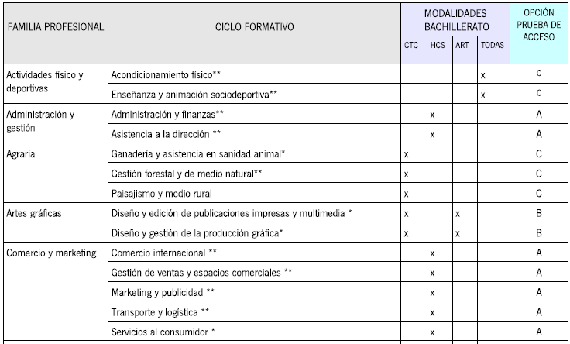

Slide 27

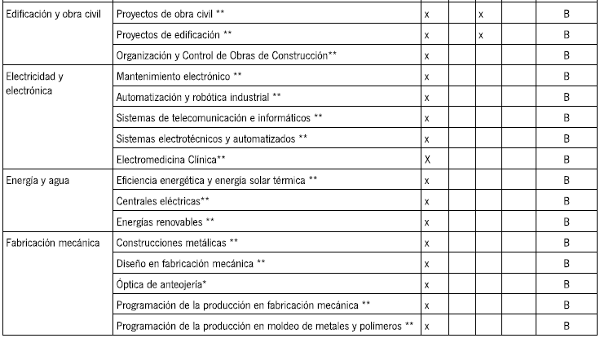

Slide 28
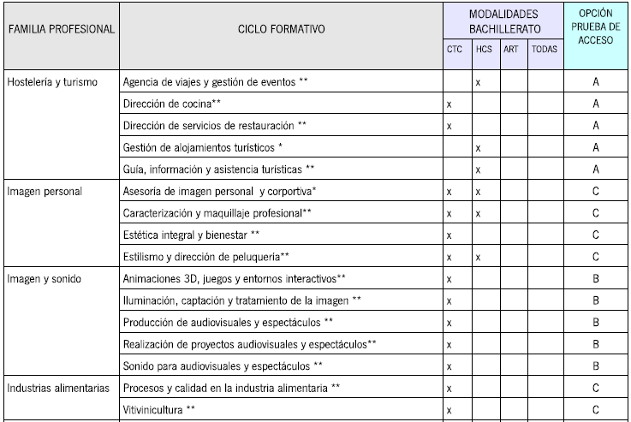

Slide 29
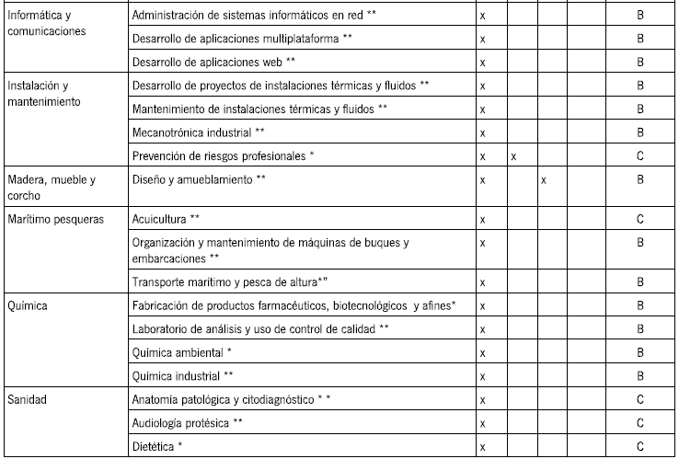

Slide 31
SIN EL TÍTULO DE BACHILLERATO SE PUEDE ESTUDIAR UN CFGS REALIZANDO UNA PRUEBA DE ACCESO A CFGS.
19 años de edad en el año de la prueba.
ESTRUCTURA:
  Parte común: Lengua española, Matemáticas y Lengua extranjera (inglés o francés).
  Parte específica: tres opciones en función del ciclo formativo al que se desee acceder. Cada opción consta de tres materias, a elegir dos.
Fechas orientativas solicitud: del 9 al 23 de abril para la convocatoria de junio y del 9 al 20 de julio para la convocatoria de septiembre.

Slide 32
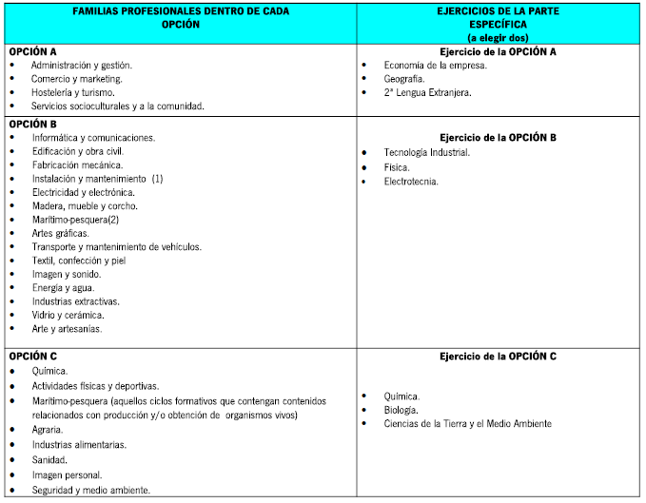
SE APLICAN EXENCIONES POR MATERIAS DE BACHILLERATO APROBADAS.

Slide 33
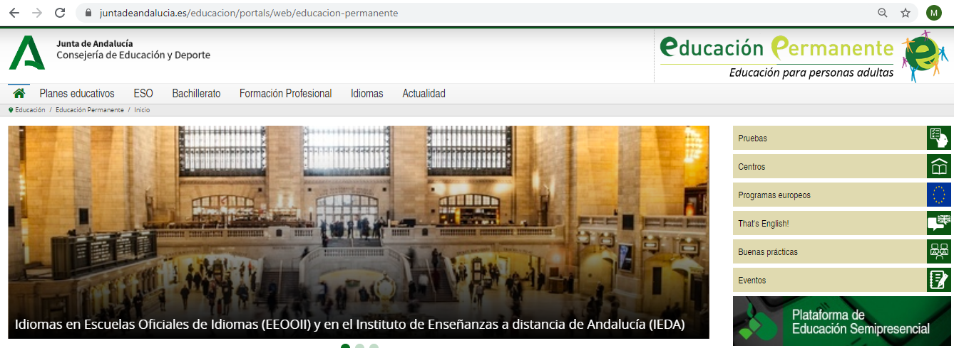

Slide 34

¿ CÓMO TOMAR DECISIONES?
1º) Conócete: ¿Cómo soy? ¿Qué posibilidades tengo? ¿Cómo me ha ido hasta ahora en las diferentes asignaturas? ¿Qué me interesa?
2º) Infórmate bien:
  ¿Qué profesiones me interesan?
  ¿Qué debería estudiar para ser…?
  ¿Hay alguna relación entre esos estudios y las modalidades de bachillerato? ¿Cuál? O
  ¿Hay alguna relación entre esos estudios y la Formación Profesional? ¿Cuál?
3º) Analiza las ventajas e inconvenientes de cada una de las opciones que tienes.
4º) Elige la opción que te parezca mejor.
Te puede ayudar a tomar decisiones el PROGRAMA ORIENTA al que puedes acceder a través de la página web del centro.

Slide 35
MUCHAS GRACIAS
CONTACTO ORIENTADORA IES SAN FERNANDO: MÓNICA BERNABEL LUNA.
CURSO 2020/2021
monicabernabel@iessanfernando.es

